Slide 1
স্বাগতম

Slide 2
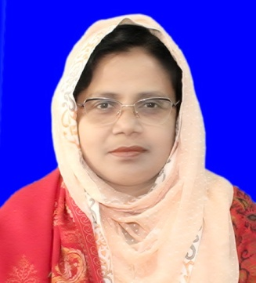
পরিচিতি
ফাতেমা খানম সিদ্দিকা
(সহকারি শিক্ষক)
হামিদপুর জিগাতলা উচ্চবিদ্যালয়
মহাদেবপুর
নাওগাঁ।
পাঠঃ বাংলা (প্রথম পত্র)
মানুষ(পদ্য)
নবম,দশম।
সময়ঃ৫০মি।

Slide 3
শিখন ফল
* ধর্ম, বর্ণ, জাতিভেদের বাহিরে মানুষের প্রকৃত পরিচয় সম্পর্কে জানতে পারবে।
* মানুষে মানুষে ঐক্য,বন্ধন এর সুফল সম্পর্কে জানতে পারবে।
* ধর্মালয় অপেক্ষা মানুষের মূল্য অনেক উর্ধ্বে এ সম্পর্কে জানতে পারবে।
* সাম্যবাদের দৃস্টিতে পৃথিবীর সব মানুষ এক ও অভিন্ন এ সম্পর্কে পূর্ণ ধারনা
লাভ করবে।

Slide 4
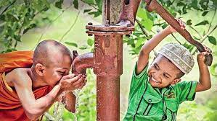
পাঠ উপস্থাপন
(মৌখিক জিজ্ঞাসা)

Slide 5
আজকের পাঠ
“মানুষ”

Slide 6
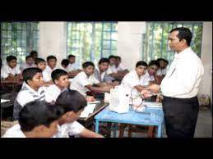
আদর্শ পাঠ

Slide 7
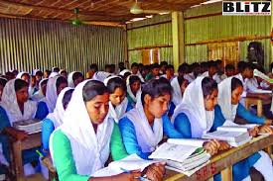
সরব পাঠ

Slide 8
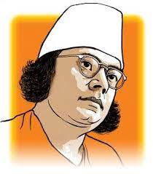
কবি পরিচিতি
মৃত্যুঃ
১৯৭৬
জন্মঃ
১৮৯৯
জগত্তারিনী স্বর্ণপদক,
জাতীয় কবির
মর্যাদা।
বর্ধমান জেলার
চুরুলিয়া
গ্রামে
গানের সংকলন,
সম্পাদিত
পত্রিকা।
সাহিত্য
সাধনা
কাব্যগ্রন্থ,
উপন্যা্‌স,
নাটক,
প্রবন্ধ

Slide 9
মূলবিষয় বস্তু
কাজী নজরুল ইসলামের “সাম্যবাদী” কাব্যগ্রন্থ থেকে কবিতাটি সংকলিত হয়েছে।
* পৃথিবীর মানুষ এক ও অভিন্ন একটি জাতি।
* কবিতায় সাম্য ও মানবতার বাণীকে মূর্ত করে তুলেছেন।
কবি অসাম্প্রদায়িক মানবধর্মের জয়গান গেয়েছেন।
* ক্ষুধার্তকে অন্ন দান করে মানুষকে ভালোবাসার মধ্য দিয়ে স্রষ্টার সন্তটির
কথা বলেছেন।
* “ মানুষ” কবিতায় কবি ক্ষোভ প্রকাশ করে চেঙ্গিস,গজনি মামুদ, কালাপাহাড় প্রমুখ
বীরদের স্মরণ করেছেন।
মানব সেবা মহৎ কাজ। তাঁর মতে মানুষকে ঘৃণা করে ধর্মগ্রন্থ, ধর্মালের সেবা
ধর্ম নয়,বরং অধর্ম।

Slide 10
একক কাজ
প্রশ্নঃ “ মানুষের চেয়ে বড় কিছু নাiই, নহে কিছু মহীয়ান”- কবি
কেন এ কথা বলেছেন?
প্রশ্নঃ “ঐ মন্দির পূজারী,হায় দেবতা, তোমার নয়!”- কথাটি দ্বারা
কী বুঝানো হয়েছে?

Slide 11
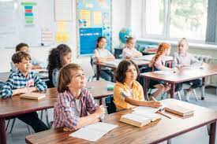
জোড়ায় কাজ
* প্রশ্নঃ অভেদ ধর্ম জাতি বলতে কবি কী বুঝা্তে চেয়েছেন?
* প্রশ্নঃ ভজনালয়ের সব তালা ভেঙ্গে ফেলার কথা কেন বলা
হয়েছে?

Slide 12
দলীয় কাজ
প্রশ্নঃ “মানুষ” কবিতায় মোল্লা এবং পুরোহিতের অমানবিক ও স্বার্থপরতার
চিত্র ফুটে উঠেছে তা বর্ণনা কর।

Slide 13
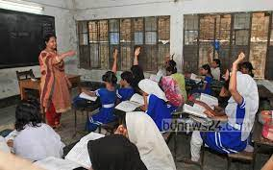
মূল্যায়ন (মৌখিক জিজ্ঞাসা)
ছোট প্রশ্নঃ

Slide 14
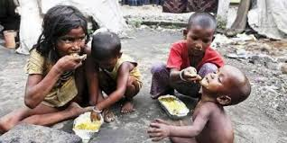
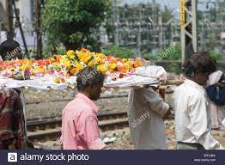
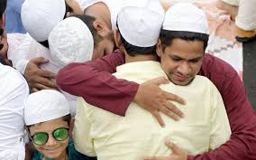
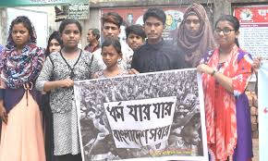
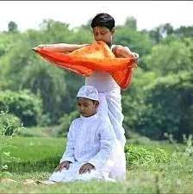
সাম্যবাদ, ধর্মনিরপেক্ষতা ও মানবিকতার চিত্র

Slide 15
বাড়ীর কাজ
প্রশ্নঃ “মানুষ”কবিতায় ধর্ম নিরপেক্ষতা ও সাম্যবাদের যে পরিচয় পাওয়া
যায় তা তোমার নিজের ভাষায় লিখ।

Slide 16
সকলকে
ধন্যবাদ

